Slide 1
箱積みゲームの 対局プログラムの作成
1331124 福江正伍
Notes:
１５０秒
２０秒/枚 8枚
表紙
課題1 gamepvp
課題2 v_plays
課題3 d_plays
課題4 next_play_1
課題5 gamePvC_1
課題6 next_play_n
課題7 gamePvC_n

Slide 2
進行状況
課題5 gamePvC_1まで完成
課題6,7に着手

Slide 3
プログラムの基本機能
最大ターン設定
棋譜ファイルの作成、読み込み
着手を彩色
勝利判定
ヒント機能(v_plays,d_plays)

Slide 4
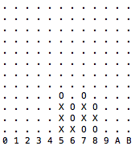
勝利判定
盤面のある箱に注目する
箱を始点に4方向について判定

Slide 5
勝利判定

Slide 6
課題5の開発方針
gamePvPを改良し、1ターン間隔でcomputerに箱を置かせればよい
1ターン間隔でnext_playを呼び出せばよい
next_playの内容は？

Slide 7
next_play_ver1
ランダムで箱を置く

Slide 8
next_play_ver2
ランダムで箱を置く
v_plays,d_playsを活用

Slide 9
next_play_ver3
ランダムでなるべく中央に箱を置く→正規分布
v_plays,d_playsを活用

Slide 10
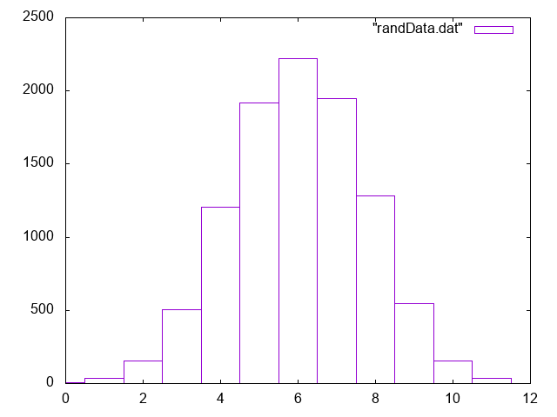
next_play_ver3
1万回当たりの出現回数

Slide 11
next_play_ver4
MiniMax法を用いて探索
枝刈りをしないと5手詰に2秒、7手詰に35秒ほど要する

Slide 12
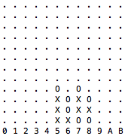
解けますか？
Next_play_ver4同士の勝負
Xをどこに置く？

